Slide 1


Aprūpētāju izdegšanas riski un faktori, pašaprūpe
Mg. psych Maija Dūka
- SIVA koledžas lektore,
- ANM projekta “RAITI “ kompetenču attīstības programmas pasniedzēja.

Slide 2


ANM projekts “RAITI: Rehabilitācija. Atbalsts. Iekļaušana. TālākIzglītība”
Kompetenču attīstības programmas mērķis – atbalstīt neformālos aprūpētājus, lai stiprinātu viņu prasmes, zināšanas un spējas, aprūpējot cilvēkus ar funkcionāliem traucējumiem
Neformālais aprūpētājs – persona, kas rūpējas par tuvinieku ar funkcionāliem traucējumiem uz radniecības, draudzības saišu vai vienošanās pamata

Slide 3
ANM projekts “RAITI: Rehabilitācija. Atbalsts. Iekļaušana. TālākIzglītība”
Noritējušas 32 grupas, plānotas vēl 3 grupas
Mācībās vienā vai vairākās grupās piedalījušies 162 neformālie aprūpētāji
Apmācības norit pēc moduļu sistēmas piecās tēmās:
  “Medicīna un aprūpe”,
  “Saskarsme”,
  “Sadzīve, vide un ergonomika”,
  “Tiesības un pienākumi”
  “Aprūpētāja pašaprūpe”

Slide 4
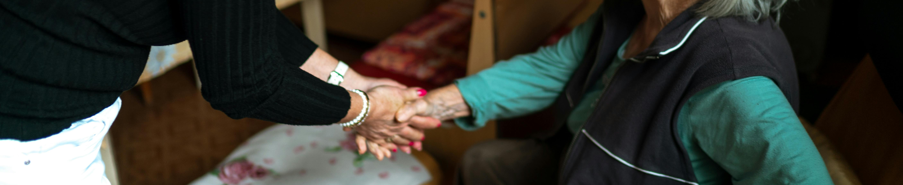
Aprūpe kā sadarbības process
Aprūpē ir divu pušu savstarpēja sadarbība:
• Aprūpējamais – ar savām personības īpašībām un vajadzībām;
• Aprūpētājs – ar savām personības īpašībām, vajadzībām un prasmēm

Slide 5
Aprūpētāja darba prasības
• Empātija
• Pacietība
• Savaldība
• Klausīšanās prasmes
• Pozitīva emocionālā fona veidošana
• Profesionalitāte un emocionālā noturība

Slide 6
Ciešs kontakts aprūpē
Aprūpētāja darbs saistīts ar ciešu kontaktu starp aprūpējamo un aprūpētāju:
• Fizisku kontaktu
• Psiholoģisku kontaktu

Slide 7
Pozitīvie darba aspekti
• Labi veikta darba izjūta
• Aprūpējamā pateicība
• Veselības stabilitāte vai uzlabojumi
• Pozitīvs emocionālais fons

Slide 8
Izaicinājumi un negatīvie aspekti
• Grūtības pieņemt personības un uzvedības izmaiņas
• Sarežģīti prognozēt pozitīvu rezultātu
• Pozitīva vērtējuma trūkums un kritika
• Vainas un pienākuma izjūta
• Pārmetumi par nepietiekamu laika veltīšanu
• Aprūpējamā vientulības izjūta

Slide 9
Stress un izdegšana
Pozitīvie darba aspekti ne vienmēr līdzsvaro emocionālo slodzi.
Rezultātā var rasties stress, emocionāls izsīkums un izdegšana.
Katram aprūpētājam izdegšanas process norit atšķirīgi.

Slide 10
Emocionāli smagākās situācijas
Īpaši emocionāli smags darbs ir tad, ja aprūpējamais ir tuvs cilvēks:
• Māte vai tēvs
• Partneris
• Cits ģimenes loceklis
Šādos gadījumos emocionālais spiediens bieži ir lielāks.

Slide 11
Veiksmi un izturību šajā ļoti nozīmīgajā darbā!

